Slide 1
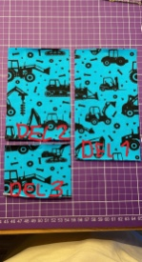
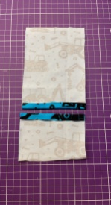
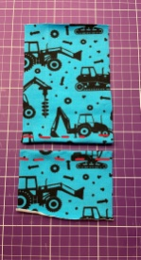
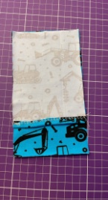
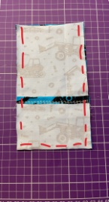
CVK- lomme
Jeg vil først takke for at du har lyst til å sy til en god sak. Dette er noe som kommer til å bli satt pris på av både barn og foreldre
Lommen består av tre deler.
Først starter du med å legge opp 1 cm. På del 2 og del 3. på del 2 legger du opp nederste kortside, på del 3 legger vi opp øverste kortside.
Sy en elastisk søm/med tvillingnål fra fremsiden over de to brettene
Legg del 2 rett mot rett mot del 1.
Legg deretter del 3 rett mot rett opp på del 1. denne skal overlappe del 2, slik at det blir en konvolutt åpning foran på lommen. Sy langs begge langsidene og den ene kortsiden. Sy med elastisk søm/sikksakk/overlock.
Del 1: 18x10 cm
Del 2: 15x10 cm
Del 3: 8x10
Snoren måler
45-50x4,5-5 cm.

Slide 2
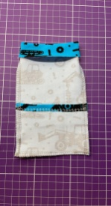
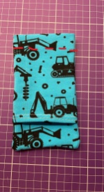
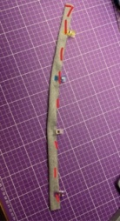
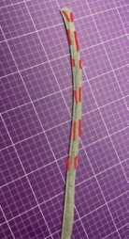
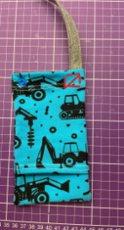
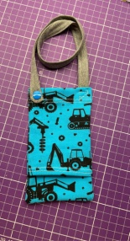
5. Når disse sømmene er sydd, bretter du den kortsiden som ikke er sydd ned 2 cm. Og syr en søm rundt hele fra fremsiden med elastisk søm/tvilingnål, sånn at lommen får to åpninger.
6. Fest en trykknapp(plastknapp eller metallknapp) på lommens venstre side
7. Snoren bretter du rett mot rett på langs og syr ved markeringene. Vreng snoren, (stryk gjerne) og sy en søm på begge sider langs kanten for å holde den flat. Jeg har laget disse i tre forskjellige lengder. Så lenge barna er i alle aldre. 45 cm – 47,5 cm og 50 cm.
8. Legg snoren inn i lommen på andre siden av der du festet trykknappen, og sy den godt fast. Gjerne i en firkant.
9. Fest trykknapp i enden av snoren, og vipps, så er lommen ferdig ☺
Jeg takker for ditt bidrag.
Hvis noe er uklart, send meg bare en melding. ☺

